Slide 1

Föräldramöte P-09 2022-03-06

Slide 2
Presentation Tränare och Ledare
Fredrik Johansson /Tränare
Robert (Frezon) Fredriksson /Tränare
Khaled (Kalle) Oulaywan / Tränare
Urban (Ubbe) Wiklund /Tränare och Målvaktstränare
Henrik (Henko) Sonfors / Målvaktstränare
Christer Nyve / Lagledare

Slide 3
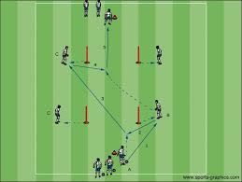
Träningar och Frånvaron
I Dag tränar vi 4 gånger i veckan + eventuell match.
Runt maj kommer vi träna 3 gånger i veckan + seriematch och så kommer det se ut ända fram till Oktober.
Nytt för i år är att alla träningar kommer att vara nere på Korsängen / Maj-Oktober
När det gäller frånvaro så skulle vi vara tacksamma vilken anledning dom inte kommer på träningen.
Vi kommer att ha en vissa krav när det gäller träningarna för att få spela matcher
60% närvara samt visa intresse att man vill delta på träningen.

Slide 4

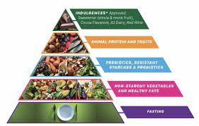
Kost = Mat för att klara den träningsmängd som killarna är inne i

Slide 5
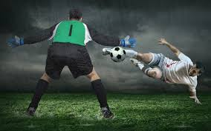
Serie, Lag och Skjuts till matcher
Vi kommer att ha två lag i år
Ett lag kommer att spela i avancerad serie
Ett lag kommer att spela i grund medel serie
Skjuts till matcher måste bli bättre / om det inte blir bättre kommer vi ta samling där matchen spelas och var och en får se till att killarna kommer på plats.

Slide 6

Fotbollscup till sommaren och eventuellt till hösten
En Sommar cup kostar ca 55-60 000 för två lag
Höst cup ca 35-40 000 för två lag
Hur mycket ska lag kassan betala och hur mycket ska varje spelare betala ?
Vad ska vi satsa på sommar cup /höst cup eller båda två ?

Slide 7


Lagåtaganden för ESK räkning, Juice och bingolottförsäljning mm ALLA MÅSTE bidra

Slide 8
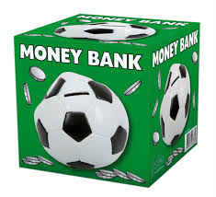
Pengar / Sponsring till lagkassan
Hur ska vi göra för att få mer pengar till lagkassan ?
Vad vill vi sälja ?
Vad är målet med försäljningen
Ett förslag fika försäljning vid våra hemma matcher.

Slide 9
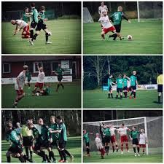
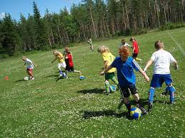
Diskussion kring fotografering och filmning runt träning och matcher för utbildningssyfte och laget .se

